Slide 1
Modelos de Comunicação Digital
Organização e Arquitetura de Processadores
Leituras Aconselhadas:
Capítulo 7 do Monteiro
Capítulos 3 e 7 do Stallings
Seções 2.4, 3.6, 3.7 do Tanenbaum & Austin
Seções 8.5 a 8.6 do Patterson & Hennessy
Última alteração: 10/06/2022
Prof. Ney Laert Vilar Calazans
Baseado em notas de aulas originais do Prof. Dr. César Marcon

Slide 2
Introdução
Modelos atendem características de diferentes sistemas
Sistemas assíncronos
Sistemas síncronos
Modelos de trocas de dados em nível elétrico levam em consideração sinais e protocolos necessários para realizar trocas de informações
A implementação do modelo em hardware é um circuito responsável pela interação entre sistemas (por exemplo: periférico e controlador)
O modelo de comunicação pode considerar a direção da mensagem e a simultaneidade
Unidirecional
Bidirecional em tempos distintos
Bidirecional simultâneo

Slide 3
Modelos de Comunicação – Critérios e Taxonomias
Critério Paralelismo
Com. Serial / Com. Paralela
Critério Sincronismo
Com. Síncrona →
Com. Semi-síncrona →
Com. Assíncrona →
Critério Sentidos dos Fluxos de Informação
Com. Simplex
Com. Half-duplex
Com. Full-duplex

Slide 4
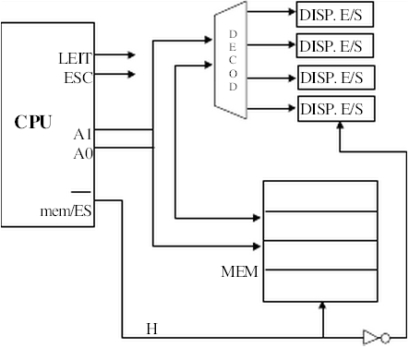
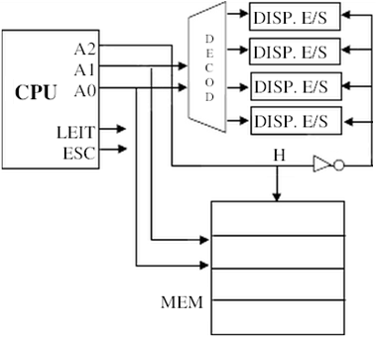
Tipos de Sistemas de Entrada e Saída (E/S)
Mapeamento de Entrada e Saída (depende do Hw, ou não!)
Em memória (sempre viável)
Em portas de entrada e saída (pressupõe Hw específico)
Modos de Transferência de Dados
Modos E/S programada versus não programada
E/S Programada
Bloqueado
Polling (inquisição)

Slide 5
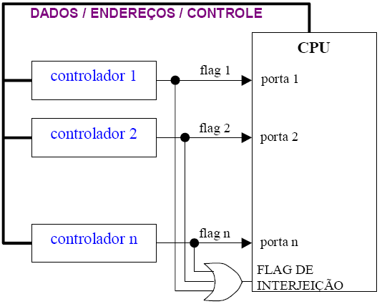
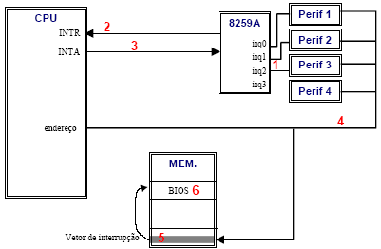
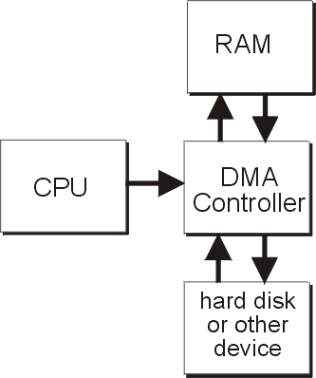
Tipos de Sistemas de Entrada e Saída (E/S)
Modos de Transferência de Dados (continuação)
E/S programada (continuação)
Interjeição
E/S não programada
Interrupção
DMA

Slide 6
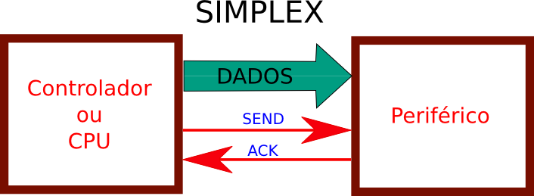
Direção da Comunicação (Simplex)
Simplex é uma comunicação unidirecional
Um transmissor
Um receptor
Exemplos de aplicação
Transmissão de TV
Transmissão de rádio
Exemplo de implementação com 3 sinais
DADOS: barramento de dados unidirecional
SEND: sinal que informa envio de dados para o controlador
ACK: sinal que confirma o recebimento dos dados do controlador

Slide 7
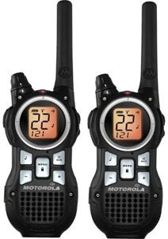
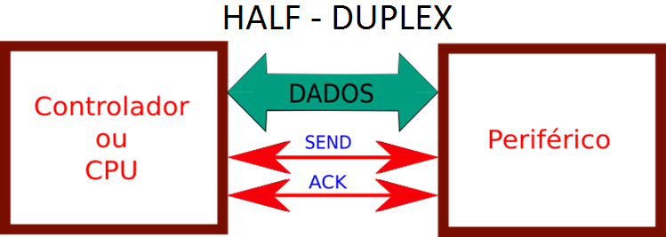
Direção da Comunicação (Half-Duplex ou Semi-Duplex)
Half-Duplex ou Semi-Duplex é uma comunicação bidirecional não simultânea
Dois transmissores
Dois receptores
Compartilhamento do meio físico de dados
Exemplo de aplicação
Walkie-talkie
Exemplo de implementação com 3 sinais
DADOS: barramento de dados bidirecional
SEND: Sinal de envio de dados nas duas direções
ACK: Sinal que confirma o recebimento dos dados nas duas direções

Slide 8
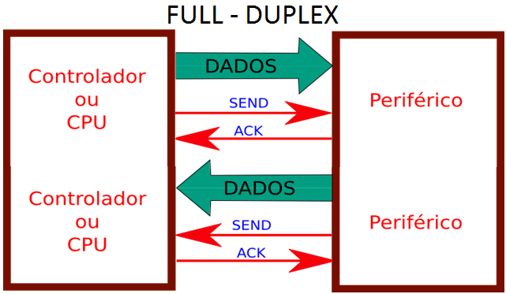
Direção da Comunicação (Full-Duplex)
Full-Duplex é uma comunicação bidirecional simultânea
Dois transmissores
Dois receptores
Meio físico de dados exclusivo de cada comunicação
Exemplo de aplicação
Telefonia
Exemplo de implementação com 3 sinais
DADOS: Dois barramento de dados. Um para cada direção
SEND: Sinal de envio de dados nas duas direções
ACK: Sinal que confirma o recebimento dos dados nas duas direções

Slide 9
O Modelo Assíncrono
Dois sistemas computacionais autônomos que não necessitam ter a mesma referência de tempo (relógio)
Relógios
Não são necessariamente sincronizados
Podem ter frequências diferentes
Dados
Controlador ou CPU
Periférico
send
ack
ck1
ck2

Slide 10
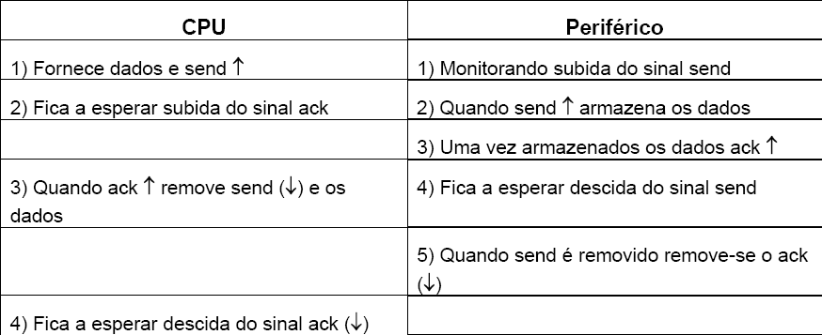
O Modelo Assíncrono – Handshake de 4 fases

Slide 11
O Modelo Assíncrono – Handshake de 4 fases
Perguntas
Será que deve haver algum mecanismo de controle entre os passos 1 e 2 da CPU? (em relação à figura)
Porque?
Se a resposta for positiva, qual a consequência em não tê-lo?
Porque os passos 3 e 4 da CPU são necessários?
Qual a consequência em não tê-los?
Qual a consequência em ter frequências diferentes no modelo assíncrono? Esboce formas de onda que elucidam a resposta
Faça um diagrama de tempos para a CPU e outro para o periférico de forma a implementar uma comunicação unidirecional no sentido CPU -> Periférico
Existe algum outro protocolo que poderia ser utilizado para o modelo assíncrono? Se sim, sugira um. Pense em termos de sinais necessários e em termpos de temporização dos mesmos

Slide 12
Uma Palavra sobre Metaestabilidade
Analogia Mecânica
Equilíbrio Estável
Equilíbrio Instável
Eletricamente, o mesmo pode ocorrer:
Supor que uma transição ocorre em D ao mesmo tempo que uma transição do sinal de relógio!
SET
O que pode acontecer na saída Q?
D
Q
CK
Q
CLR

Slide 13
Síncronos versus Não-síncronos
Metaestabilidade
Eletricamente:
Se a entrada D transicionar ao mesmo tempo que o sinal que comanda seu armazenamento em um elemento de memória, coisas horríveis podem acontecer
O valor finalmente armazenado pode não ser o desejado (Ruim)
O valor finalmente armazenado (certo ou errado) pode sofrer uma demora arbitrária para aparecer na saída (PIOR)
O valor pode ser armazenado ora de forma correta, ora incorreta (MUITO RUIM)
A saída do circuito de armazenamento pode ficar em valor lógico inválido (nem 0, nem 1) por um tempo arbitrário! (CATASTRÓFICO)
Metaestabilidade deve ser evitada a todo custo!

Slide 14
O Modelos de Troca de Dados Síncrono
Dois sistemas computacionais autônomos com mesmas referências temporais
Relógio
Mesma frequência
Necessariamente sincronizados
Tempo para a transferência é conhecido
Não há necessidade de sinal de ack
Podem ser vários ciclos de relógio
Dados
Controlador ou CPU
Periférico
send
ck

Slide 15
Um Protocolo para o Modelo Síncrono

Slide 16
O Modelo Síncrono
Perguntas
Porque o sinal send é necessário?
Qual a consequência de sua ausência?
Porque o sinal ack não é necessário?
Como os sistemas detectam o fim de uma comunicação?
Qual a consequência de não ter sinais de relógio sincronizados? Analise em termos de fase e frequência
Para distâncias muito longas este modelo pode ter problemas? Quais?
Faça o esquema físico e os diagramas temporais para uma comunicação bidirecional full-duplex. Alguma coisa muda deste modelo para uma comunicação half-duplex?

Slide 17
O Modelo Semi-Síncrono
Dois sistemas computacionais autônomos com mesmas referências temporais, mas com tempo de transferência desconhecido
Transferência pode ocorrer em vários ciclos de relógio
Relógio
Mesma frequência
Necessariamente sincronizados
Dados
Controlador ou CPU
Periférico
send
ack
ck

Slide 18
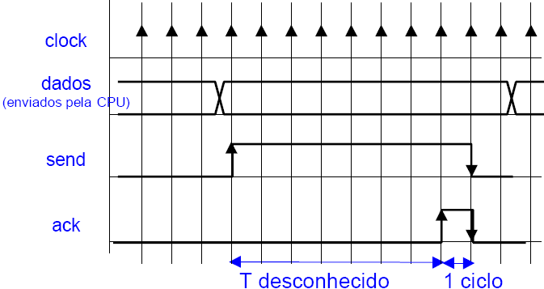
O Modelo Semi-Síncrono
Procedimento
CPU disponibiliza dados e sincronamente ativa o sinal send (este sinal deve ficar ativo até periférico responder (podem ser diversos ciclos)
Na primeira transição do clock, após o periférico ter armazenado os dados, o periférico ativa o sinal ack
No ciclo de clock seguinte CPU remove o send e periférico remove o ack

Slide 19
O Modelo Semi-Síncrono
Exercícios/Perguntas
Dê um exemplo onde um mecanismo de timeout é necessário
Qual consequência de não tê-lo?
O periférico, no ciclo seguinte à ativação do sinal ack, desativa este novamente. Como ele sabe que a CPU já detectou o sinal?
Qual a diferença para a transferência assíncrona? Em termos de hardware e em termos de máquina de controle (diagrama de estados de ambas as partes – periférico e CPU)
Faça o diagrama temporal de uma comunicação half-duplex

Slide 20
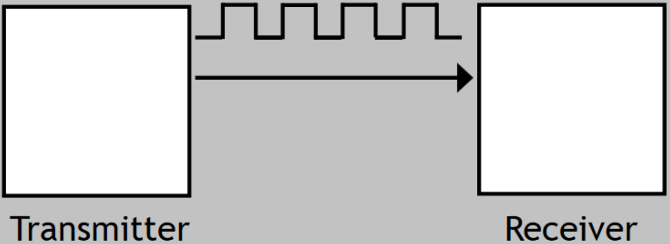
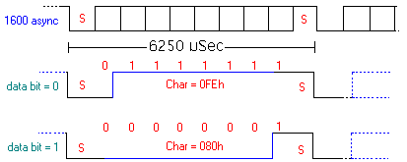
Comunicação Serial
Transmissão da informação bit a bit
Modelos
Sob a mesma linha seguem informação de dados e controle (comunicação assíncrona)
Uma linha para dados e outras para controle (comunicação síncrona)
Exemplos: SPI, RS-232, I2C, USB, FireWire, E-1
RS-232
Interface de comunicação serial assíncrona
Longas distâncias de comunicação
Usado em modems
Exemplo com uma Universal Asynchronous
Receiver/Transmitter (UART)
Exemplo de formas de onda para uma interface serial operando a 1600bps →

Slide 21
Comunicação Serial
Serial Peripheral Interface (SPI)
Interface de comunicação serial síncrona
Curtas distâncias de comunicação
Sinais
SCLK : Serial Clock
MOSI : Master Output, Slave Input
MISO : Master Input, Slave Output
SS : Slave Select (active low)

Slide 22
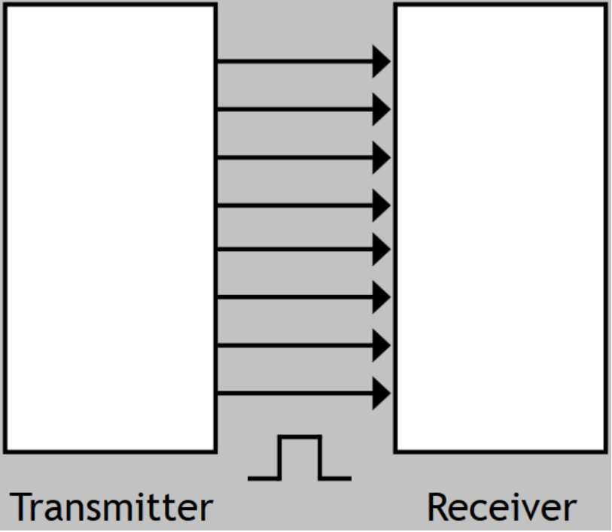
Comunicação Paralela
Transmissão da informação com
granularidade de palavra
Dados e controle têm linhas exclusivas
Normalmente, tem desempenho e custo maior que a comunicação serial
Exemplos: ISA, ATA, SCSI, PCI
Grande parte das comunicações paralelas foi substituída por versões mais recentes seriais
Exemplo: PCI por PCI Express, ATA por SATA

Slide 23
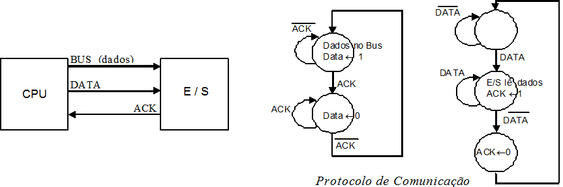
Exercícios
Quais são as características do modelo da transferência síncrona, e quais os principais problemas relacionados a este modelo?
Faça a mesma análise acima para o modelo de transferência assíncrona.
O que diferencia o modelo síncrono do modelo semi-síncrono? Ilustre as diferenças através de um diagrama de tempos e diga quando se aplica um ou outro modelo
Explique o protocolo de comunicação abaixo, mostrando o diagrama de tempos para os sinais DATA, ACK e BUS. Este diagrama poderia ser reduzido (ter eliminado um de seus estados) e ainda assim manter o mesmo modelo? Qual a consequência da redução de um estado?

Slide 24
Exercícios
Dado o modelo de representação do exercício anterior, produza descrições neste modelo para os demais estilos de comunicação vistos em aula
Seja um barramento de 16 bits e uma memória com tempo de acesso de 100ns. Considerando que em um barramento síncrono há uma transição a cada período de relógio (50 ns), e em um barramento assíncrono há uma transição a cada 40 ns
Explique o protocolo ilustrado no diagrama de tempos abaixo
Dê a largura de banda para a transferência síncrona, em Mbps (Megabits por segundo)
Dê a largura de banda para a transferência assíncrona, em Mbps

Slide 25
Exercício Resolvido
No modelo assíncrono de transferência de dados, considerando comunicação unidirecional e sinais de controle send/ack, qual o intervalo de tempo teórico para efetuar a transmissão do primeiro dado da CPU para o periférico? Como ficam os demais dados?
Apresente o diagrama de blocos e diagramas elétricos justificando a resposta
Dados: a CPU tem clock de 100 MHz e o periférico tem clock de 20 MHz
Considere que tanto a CPU quanto o periférico são máquinas síncronas, com registradores sensíveis à borda de subida do clock

Slide 26
Resposta
RESPOSTA
TCPU = 1/fCPU = 1/100MHz = 1/100*106 = 10-8 = 10 ns
TPeriférico = 1/fPeriférico = 1/20MHz = 1/20*106 = 5*10-8 = 50 ns
Intervalo considerado para comunicação assíncrona do primeiro dado: [80ns, 110ns]
Tempo para transmissão dos dados subsequentes
100 ns (dois pulsos de relógio da máquina mais lenta)
Considerando o pior caso
Considerando o melhor caso

Slide 27
Exercício Resolvido
Considere os mesmos equipamentos do exercício 7 com uma comunicação bidirecional. Calcule o tempo necessário para a CPU transmitir um pacote de 100 dados e receber um pacote de 2 dados em resposta, contendo informações de ACK, NACK ou ABORT. Considere que após receber o último dado do pacote, são necessários 5 ciclos para o periférico responder

Slide 28
Resposta
RESPOSTA
Como pode se observar no exercício anterior, o tempo necessário para a transmissão do primeiro dado na comunicação assíncrona para este problema está no intervalo [80 ns, 110 ns]. Para os demais dados, o tempo é de 100 ns. Levando em consideração que o pacote leva 5 ciclos para ser analisado pelo periférico, o tempo total levando em consideração comunicação e processamento é dado pela fórmula abaixo:
Total = intervalo_transmissãoCPU→Periférico + ComputaçãoPeriférico + intervalo_transmissãoPeriférico→CPU
Total = ([80 ns, 110 ns] + 99 * 100 ns) + 5 * 50 ns + ([80 ns, 110 ns] + 100 ns)
Total = [9.980 ns, 10.010 ns] + 250 ns + [180 ns, 210 ns]
Total = [10.420 ns a 10.470 ns]

Slide 29
Exercício Resolvido
Considere o mesmo sistema do exercício anterior, mas agora a comunicação é conforme o modelo de transferência semi-síncrona. Calcule o novo tempo necessário
Apresente o diagrama de blocos e o diagrama elétrico justificando a resposta
Faça os cálculos considerando que a CPU e periférico são controladas por um clock de 100 MHz. Faça o mesmo para clock de 20 MHz
Para os dois casos acima compare com os resultados do exercício 5

Slide 30
Resposta
RESPOSTA
Ao contrário da implementação assíncrona, o primeiro dado é lido no mesmo tempo dos demais
Para clock de 20 MHz
Total = intervalo_transmissãoCPU→Periférico + ComputaçãoPeriférico + intervalo_transmissãoPeriférico→CPU
Total = (100 * 100 ns) + 5 * 50 ns + (2 * 100 ns) = 10.000 ns + 250 ns + 200 ns = 10.450 ns
Para clock de 100 MHz
Total = intervalo_transmissãoCPU→Periférico + ComputaçãoPeriférico + intervalo_transmissãoPeriférico→CPU
Total = (100 * 20 ns) + 5 * 10 ns + (2 * 20 ns) = 2.000 ns + 50 ns + 40 ns = 2.090 ns

Slide 31
Exercício Resolvido
Considere o mesmo sistema do exercício anterior, mas agora a comunicação é síncrona. Calcule o novo tempo necessário
Apresente o diagrama de blocos e o diagrama elétrico justificando a resposta
Faça os cálculos considerando que a CPU e periférico são controladas por um clock de 100 MHz. Faça o mesmo assim, mas agora para clock de 20 MHz
Para os dois casos acima compare com os resultados do exercício acima

Slide 32
Resposta
RESPOSTA
Na implementação síncrona, pode ser enviado um dado a cada clock, o que potencializa para a metade do tempo de comunicação
Para clock de 20MHz
Total = intervalo_transmissãoCPU→Periférico + ComputaçãoPeriférico + intervalo_transmissãoPeriférico→CPU
Total = (100*50 ns) + 5 * 50 ns + (2*50 ns) = 5.000 ns + 250 ns + 100 ns = 5.350 ns
Para clock de 100 MHz
Total = intervalo_transmissãoCPU→Periférico + ComputaçãoPeriférico + intervalo_transmissãoPeriférico→CPU
Total = (100 * 10 ns) + 5 * 10 ns + (2 * 10 ns) = 1.000 ns + 50 ns + 20 ns = 1.070 ns

Slide 33
Exercício Resolvido
Faça um diagrama de estados para uma comunicação assíncrona unidirecional

Slide 34
Resposta
RESPOSTA

Slide 35
Exercícios Adicionais
Faça um diagrama de estados para uma comunicação assíncrona half-duplex
Faça um diagrama de estados para uma comunicação assíncrona full-duplex
Faça uma implementação VHDL dos dois exercícios acima
Faça um diagrama de estados para uma comunicação síncrona half-duplex
Compare todos os modelos de troca de dados analisando possíveis vantagens e desvantagens

